Slide 1
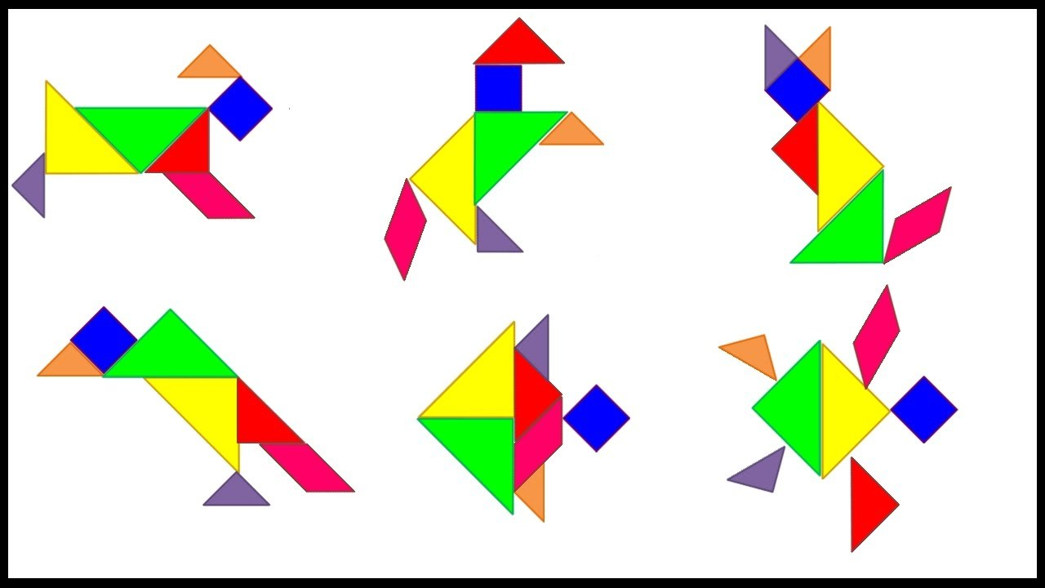
DINÁMICA GRUPAL

